Slide 1

Big Data Pipelines
FERRAMENTAS BATCH
Vinicius dos Santos

Slide 2

O QUE É?
Bounded Stream
Unbounded Stream
Passado
Agora
Futuro

Slide 3




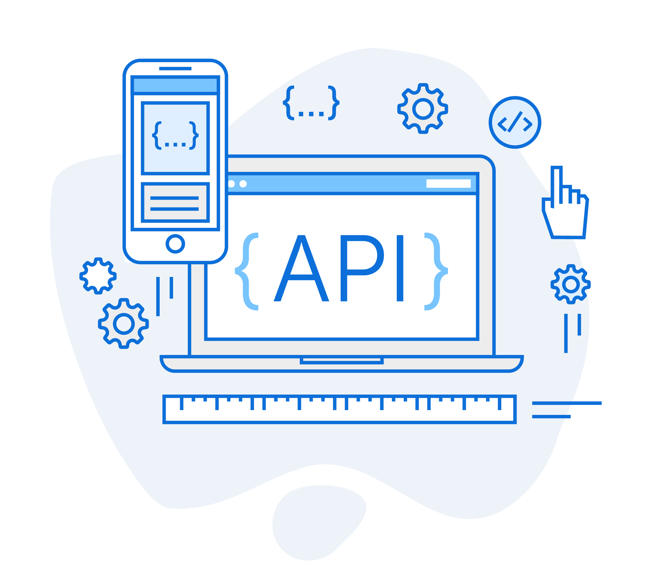





Slide 4



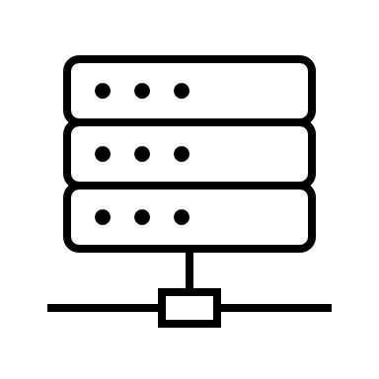







Analytics
Notifica
o estoque
Verifica fraude
Cobra do cartão de credito
Servidor
Gera NF
Notifica usuário
Sistema de Log

Slide 5
Notifica
o estoque
Verifica fraude
Cobra do cartão de credito
Notifica usuário
Sistema de Log

Slide 6
Analytics Consome: Nova-Compra, Estoque-notificado, Sem-Fraude, Pagamento-ok, Usuário-notificado, NF-Gerada, Log-gravado
Notifica o estoque Consome: Nova-compra, Pagamento-ok, NF-Gerada
ESTOQUE-NOTIFICADO
SEM-FRAUDE
Verifica Fraude Consome: Nova-compra
NOVA-COMPRA
Servidor
PAGAMENTO-OK
Cobra do cartão de crédito Consome: Sem-Fraude
LOG-GRAVADO
USUÁRIO-NOTIFICADO
NF-GERADA
Sistema de Log Consome: Estoque-notificado, Sem-Fraude, Pagamento-ok, Usuário-notificado, Nova-Compra
Notifica Usuário Consome:Pagamento-ok, NF-Gerada
Gera NF Consome:
Pagamento-ok

Slide 7




Gerenciamento de erros
Gerenciamento de clusters
Gerenciamento de permissões
Broker “A”
Produtores
Consumidores
Broker “B”
Broker “C”

Slide 8
TÓPICO:
Nova Compra
Informações recebidas dos produtores

Slide 9
0
1
2
3
4
5
6
7
8
9
X
Primeira venda
Última venda
0
INFORMAÇÕES
Event key
vinicius@fiap.com.br
Event value
Adicionou o produto 12345 ao carrinho
Event timestamp
Jan. 25, 2024 at 05:30 pm

Slide 10


Broker A – us-east-1
P1
P2
P3
P4
P1
P2
Broker B – sa-east-1
P3
P1
P2
P3
P4
P4
Broker C – ap-south-1
P1
P2
P3
P4

Slide 11
CONSUMIDOR 01
CONSUMIDOR 02
Tópico vendas
P1
CONSUMIDOR 03
P2
P3

Slide 12
Grupo “A”
Consumidor 01
Consumidor 02
Tópico vendas
P1
Consumidor 03
P2
Grupo “B”
P3
Consumidor 04
Consumidor 05
Consumidor 06

Slide 13

/ APANCHE FLINK

Slide 14




Vendas
Uso do app
Compra de ações
Sensores IoT
PIX

Slide 15
Escalabilidade
Flexibilidade
Unifica o trabalho
O Apache Flink
tem a capacidade de processar centenas de milhões ou até bilhões de eventos por segundo
O Apache Flink nos permite trabalhar com Java, SQL ou Python, permitindo que o desenvolvedor ou desenvolvedora escolha como deseja criar seu processo de tratamento dos dados
Dentro da mesma ferramenta podemos trabalhar com Stream, Batch e Analytics

Slide 16
JOB GRAPH
OPERADOR
OPERADOR
OPERADOR
CONEXÃO
CONEXÃO

Slide 17
INSERT INTO TB_RES_LOG_SENSOR
SELECT
ID_SENSOR,
AVG(TEMPERATURA)
FROM TB_LOG_SENSOR
WHERE ID_SENSOR = 10
GROUP BY
ID_SENSOR
TB_LOG_SENSOR
AVG
tb_res_log_sensor
GROUP BY ID_SENSOR
WHERE ID_SENSOR = 10

Slide 18

OS TIPOS DE DATA SOURCES NO FLINK

Slide 19


ESTÁTICAS
A tabela é criada a partir de uma fonte estática de dados com um corte de atualização ou de quantidade de registros
Bounded Streaming
Quando trabalhamos com esse
tipo de tabela, o Flink tem acesso
a todo o conteúdo já no início das consultas, análises e querys
As operações usando esse tipo
de dado são finalizadas após o processamento da quantidade fixa
de dados que se espera analisar

Slide 20
DINÂMICAS
A tabela é criada e iniciada com dados constantemente mudando
ou crescendo em volume
Unbounded Streaming
Os dados só são acessíveis
do início definido para a consulta
até o momento presente
As operações usando esse
tipo de dado são finalizadas após
o processamento da quantidade fixa de dados que se espera analisar
As operações usando esse tipo de tabela têm seus resultados continuamente alterados de acordo com os novos dados que estão chegando

Slide 21
OPERAÇÕES EM TABELAS USANDO TABLE API

Slide 22
TABLE API
Seleção
select(...)
Filtro
where(...), filter(...)
Agregações
group_by(...)
Agregações e cálculos
select(nm_tabela.nm_coluna.sum.alias(‘soma_total’))

Slide 23
SQL
Seleção
SELECT ...
Filtro
WHERE ...
Agregações
GROUP BY
Agregações e cálculos
SUM, COUNT, AVG

Slide 24


